Slide 1
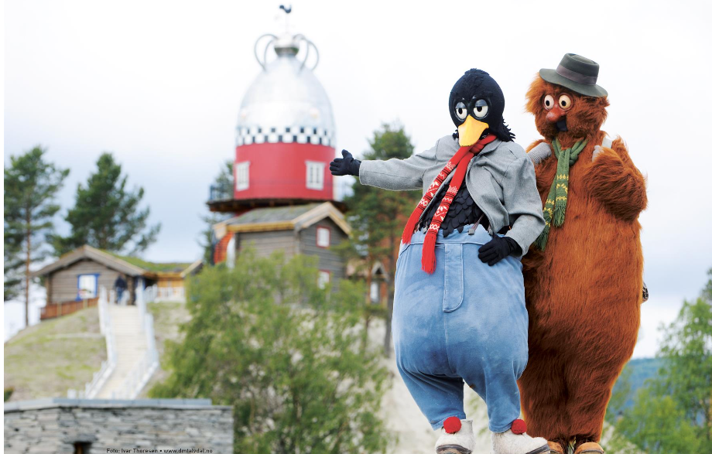
Nøkkeltall roros.no Q3 2024
Bjørn Marius Narjord

Slide 2
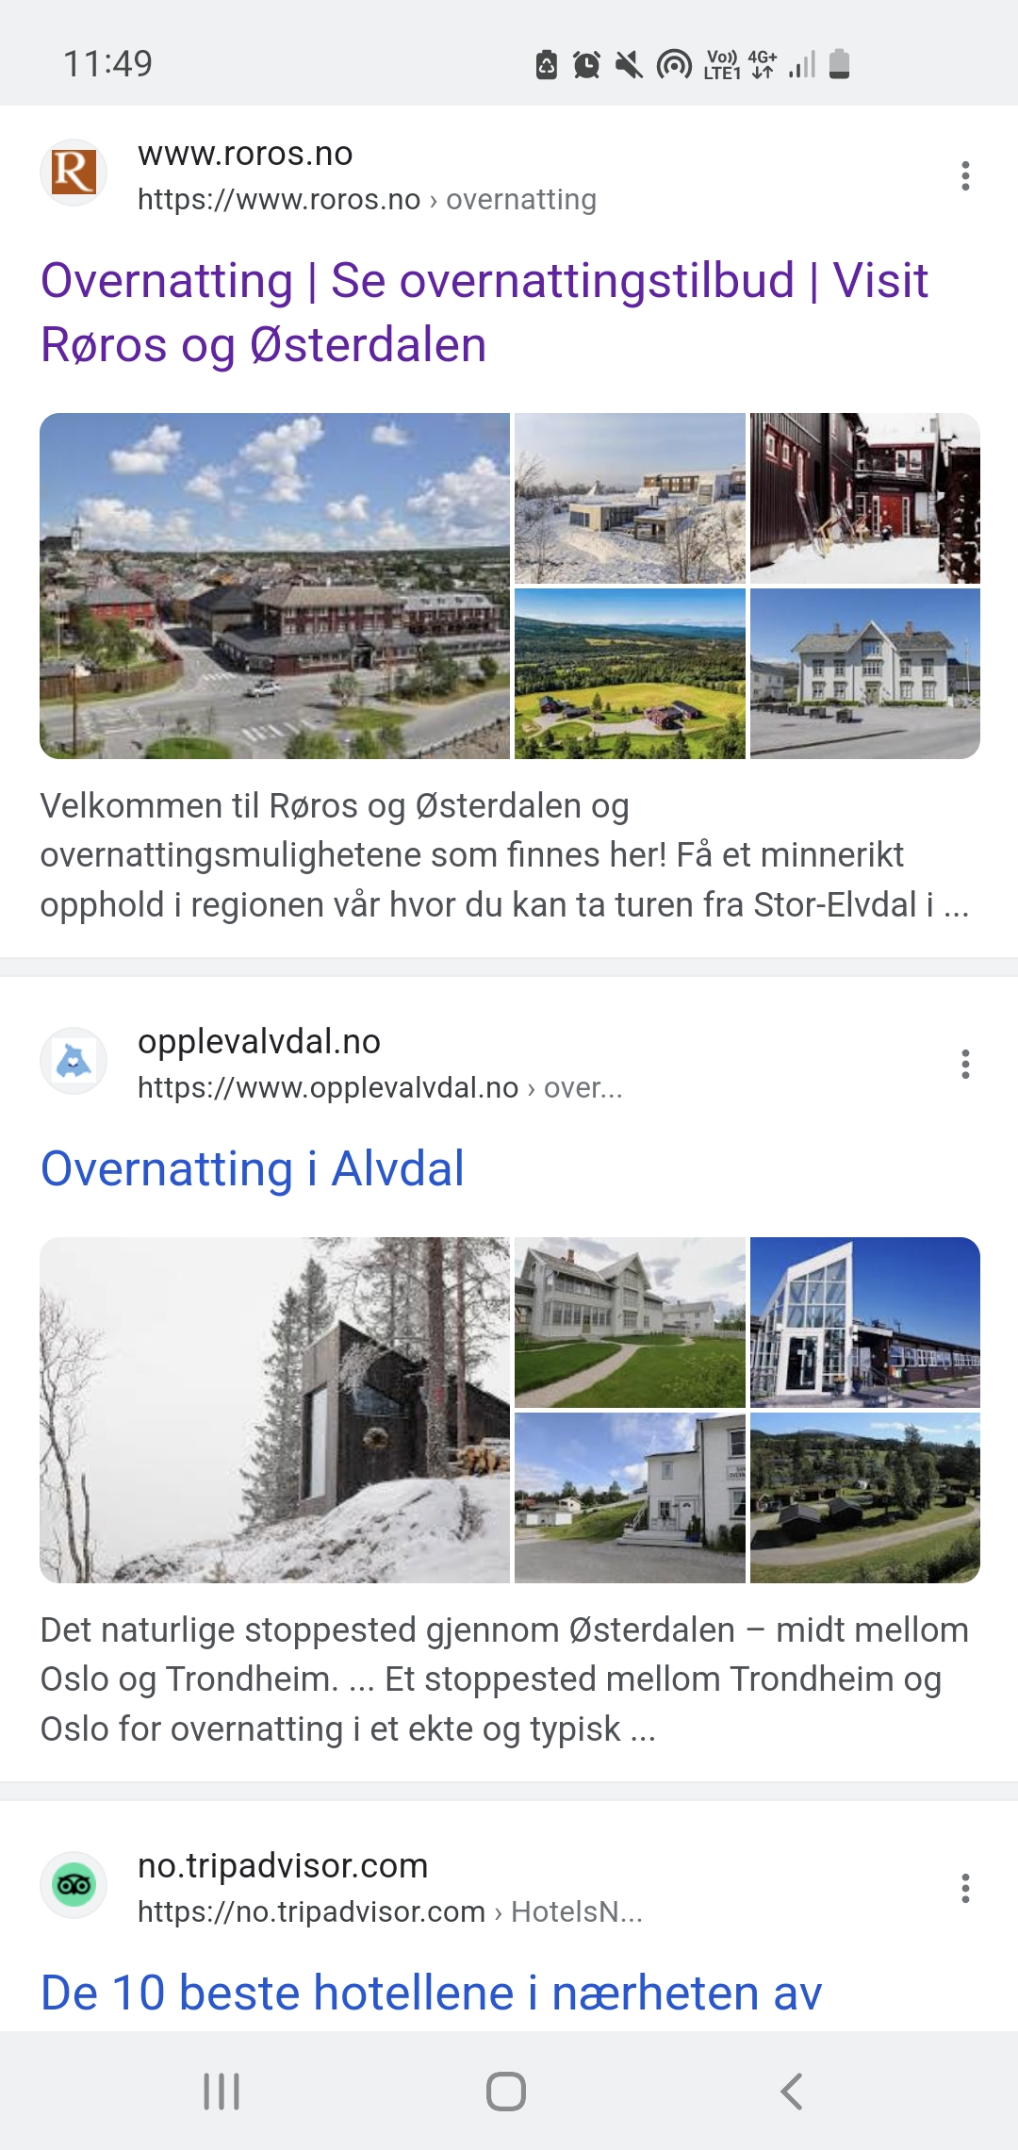
Status roros.no Q3 2024
Noen nøkkeltall:
I Q3 2024 har vi økt trafikk fra søkemotorene med +37% sammenlignet med Q3 2023.
Visninger opp med +10% sammenlignet med Q3 2023.
Besøk økte med +73% i Q3 sammenlignet med Q2 i 2024. Og opp +10% sammenlignet med Q3 i 2023.

Slide 3
Høydepunkter Q3 2024
Trafikk til roros.no
BESØK
BESØK
BESØK
+10%
+37%
-26%
Roros.no
2024 – 45 000
2023 – 41 000
Fra Google
2024 – 32 000
2023 – 24 000
SOME
2024 – 2500
2023 – 3400

Slide 4
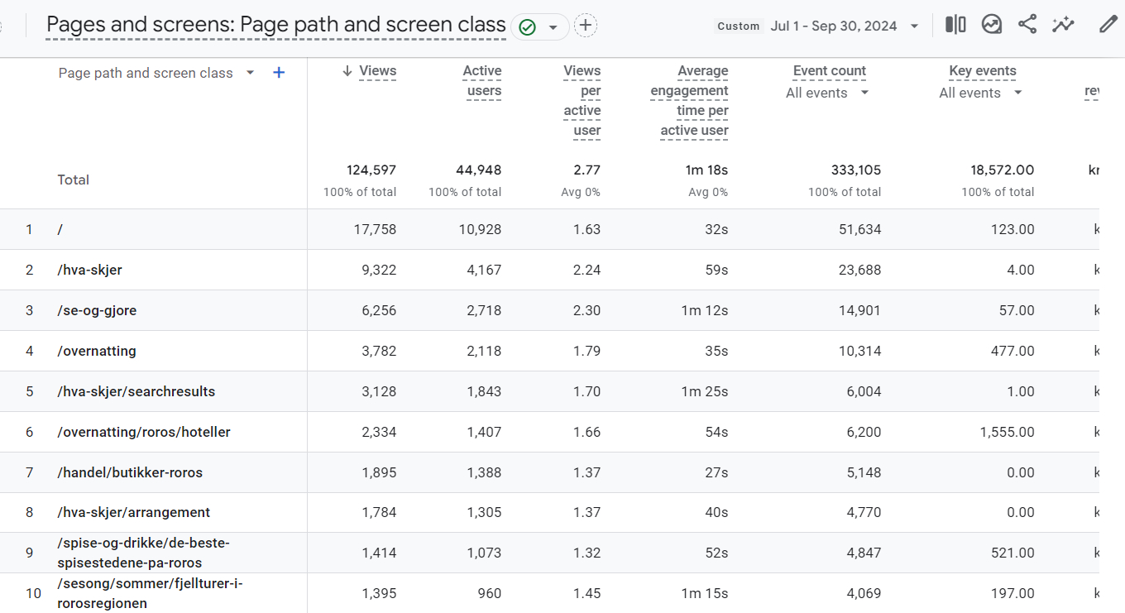
Visninger topp 10 – Q3 2024
+10%

Slide 5
Visninger topp 10 – Q3 2023

Slide 6
Kilder – Q3 2024
+37,5%

Slide 7
Kilder – Q3 2023

Slide 8
Visninger Google SC Q3 2024

Slide 9
Visninger Google SC Q3 2023

Slide 10
Konkurrentoversikt Q3 2024 - roros.no

Slide 11
Sammenlignet med Q3 2023

Slide 12
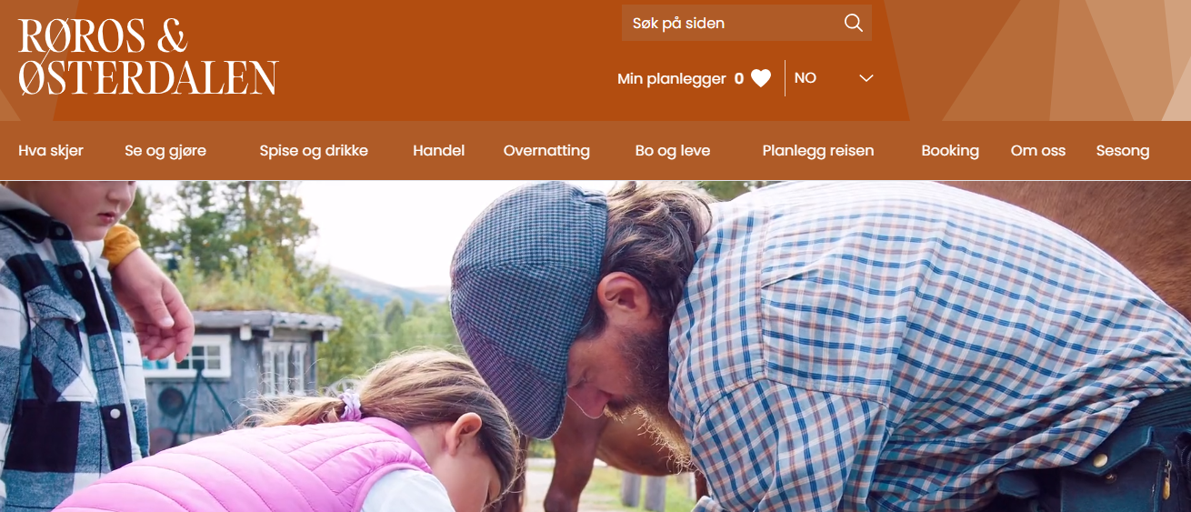
Markedsandel i Google hele 2024
+30%
Kilde: Semrush

Slide 13
Markedsandel i Google i Q3
-9.5%
Kilde: Semrush

Slide 14
Kommentar
Tallene i Semrush er veiledende, og viser et indekstall for synlighet. Denne typen nedgang kan ha sammenheng med flere ting. Noe tapt synlighet kan knyttes til enkelte tema. Reelt sett har vi ikke tapt synlighet på for eksempel «overnatting» og «spise og drikke» og andre faste kategorier.
Det vi ser sammenlignet med verktøy som Google Search Console og tallene i Google Analytics er en økning i trafikk og synlighet.
En konklusjon blir derfor at tallene fra målingen i Semrush for øyeblikket ikke viser et helt korrekt bilde. Det er nyttig for oss å se på konkurrenter og økning i synlighet, men disse tallene kan variere og medføre feil i perioder.
Anbefaler at vi legger vekten på tallene fra sporinger/henvisninger, besøk og økter som primære KPIer framover. Og at dette blir de bærende tallene for rapportering. Dette er konkrete konverteringer. Det gir nok enda mer verdi til partnere og andre interessenter.

Slide 15
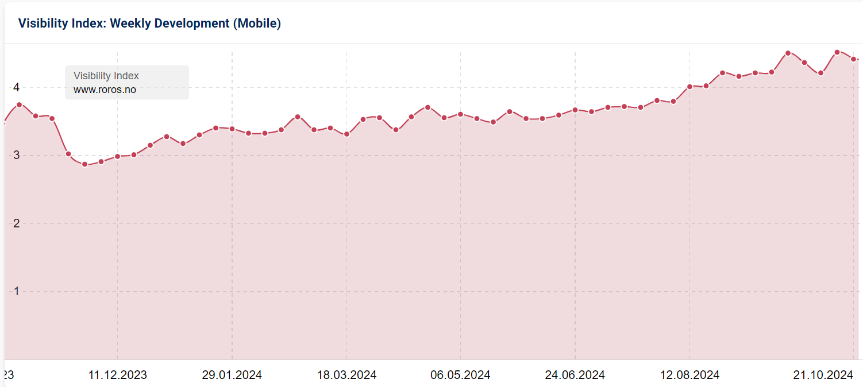
Utvikling organisk synlighet 2024
+33%
Kilde: Sistrix

Slide 16
Utvikling trafikk 2022-2024

Slide 17
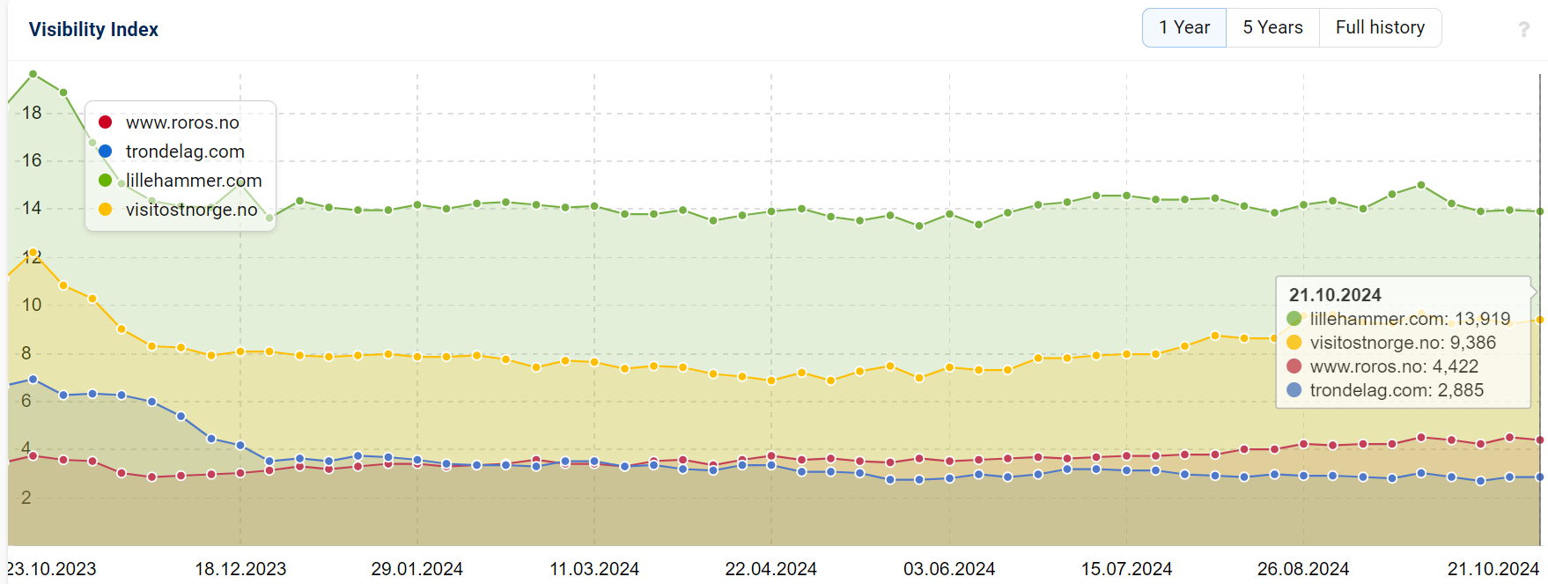
Konkurrenter organisk synlighet 2024

Slide 18
Synlighet i Google oppsummert
Vekst i organisk synlighet Q3
roros.no
Organisk trafikk
roros.no
-9.5%
September
18,49%
Juli
20,43%
Notes:
GUIDANCE: Start by outlining the goals for the quarter that you’re going to be reporting on so the audience gets a refresher.
Check out the guide to SEO reporting here: https://www.conductor.com/academy/seo-reporting/

Slide 19
Synlighet i Google oppsummert
Vekst i organisk synlighet Q2
roros.no
Organisk trafikk
roros.no
+2,8%
Mars
17,57%
Juli
20,43%
Notes:
GUIDANCE: Start by outlining the goals for the quarter that you’re going to be reporting on so the audience gets a refresher.
Check out the guide to SEO reporting here: https://www.conductor.com/academy/seo-reporting/

Slide 20
Demografi Q3 - 2024

Slide 21
Skjermer og flater Q3 - 2024
Mobil
Desktop
Tablet
75%
22%
3%

